Slide 1
NAVIDAD EN ESPAÑA
Tematická oblast: Reálie španělsky mluvících zemí
Autor: Mgr. Monika Číhalová
Vytvořeno: Únor 2013

Slide 2
El calendario navideño
El 22 de diciembre | El Sorteo de la Lotería de Navidad
El 24 de diciembre | La Nochebuena
El 25 de diciembre | El Día de Navidad
El 28 de diciembre | El Día de los Inocentes
El 31 de diciembre | La Nochevieja
El 1 de enero | Día del Año Nuevo
El 5 de enero | La Cabalgata de los Reyes Magos
El 6 de enero | El Día de Reyes Magos
<http://openclipart.org/people/gnokii/christmas_bells.svg>
[cit. 2012-12-13] Pod licencí Creative Commons na WWW:

Slide 3
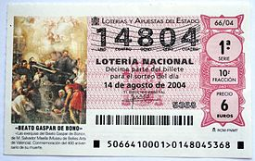
El Sorteo de la Lotería de Navidad
El 22 de diciembre
„el gordo“ – el premio mayor
El sorteo más grande de España – la gente tiene la ilusión de ganar mucho dinero
En las escuelas empiezan las vacaciones de Navidad
El sorteo señala el comienzo de la Navidad
[cit. 2012-12-13] Pod licencí Creative Commons na WWW:
<http://openclipart.org/people/inky2010/Christmas_L5.svg>
<http://commons.wikimedia.org/wiki/File:Loter%C3%ADa_Nacional,_Espa%C3%B1a,_14-08-2004.jpg>

Slide 4
La Nochebuena
El 24 de diciembre
Se celebra la víspera del nacimiento de Jesús
Las familias se reúnen, cenan juntos, cantan villancicos
A las 12 de la noche las familias van a Misa de Gallo
El aguinaldo – tradicionalmente los niños recorrían las casas de sus vecinos y ofrecían a cantar villancicos a cambio del aguinaldo (unas monedas o dulces navideños)
El villancico – una canción sobre el nacimiento de Cristo o sobre la Sagrada Familia
[cit. 2012-12-13] Pod licencí Creative Commons na WWW:
<http://openclipart.org/people/inky2010/CHRISTMAS_0010.svg>

Slide 5
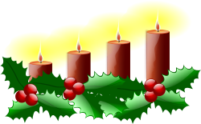
Los platos típicos de la cena
La comida principal – pavo o cordero asado, mariscos (gambas, mejillones, cigalas, almejas), pescado (merluza, bacalao) – varían en las regiones
De beber se toma el cava (vino espumoso fabricado en Cataluña)
Después de la cena se comen dulces navideños – turrón, mazapán, polvorón
[cit. 2012-12-13] Pod licencí Creative Commons na WWW:
<http://openclipart.org/people/Fuchur/Advent_4.svg>

Slide 6
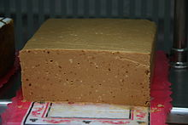
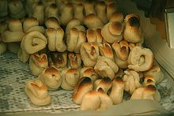
El turrón
Una masa dulce de miel, azúcar, huevos y almendras
[cit. 2012-12-13] Pod licencí Creative Commons na WWW:
<http://commons.wikimedia.org/wiki/File:Turr%C3%B3n_de_Jijona_(Mallorquina).jpg>
El mazapán
Un dulce con ingredientes principales de almendras y azúcar
[cit. 2012-12-13] Pod licencí Creative Commons na WWW:
<http://commons.wikimedia.org/wiki/File:Mazap%C3%A1n-Casa_Mira-2009.jpg>
<http://openclipart.org/detail/94243/christmas-006-by-inky2010>

Slide 7
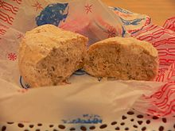
[cit. 2012-12-13] Pod licencí Creative Commons na WWW:
<http://openclipart.org/detail/616/snowman-by-theresaknott>
El polvorón
Una torta de harina, manteca, almendras y azúcar
Se deshace en polvo al comerla
[cit. 2012-12-13] Pod licencí Creative Commons na WWW:
<http://commons.wikimedia.org/wiki/File:Polvor%C3%B3n_de_Estepa.jpg>

Slide 8
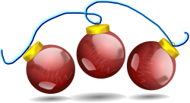
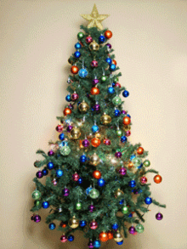
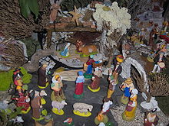
Decoraciones navideñas
El belén
La decoración tradicional española
[cit. 2012-12-13] Pod licencí Creative Commons na WWW:
<http://commons.wikimedia.org/wiki/File:Cr%C3%A8che_2.JPG>
<http://openclipart.org/people/inky2010/1288966785.svg>
El Árbol de Navidad
En algunas familias se decora el árbol también
[cit. 2012-12-13] Pod licencí Creative Commons na WWW:
<http://commons.wikimedia.org/wiki/File:Arbol_Navidad_03.gif>

Slide 9
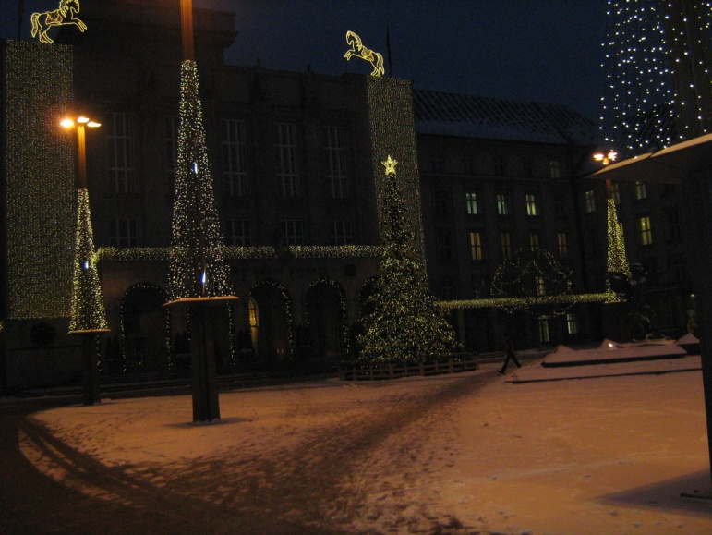
Alumbrado navideño
En las calles, avenidas, plazas, parques se colocan adornos y alumbrados decorativos
Además se ponen árboles de navidad de gran tamaño y belenes
[cit. 2012-12-13] Pod licencí Creative Commons na WWW:
<http://openclipart.org/detail/20655/christmas-by-sheikh_tuhin>

Slide 10
El Día de Navidad
El 25 de diciembre
Se conmemora el nacimiento de Jesús en Belén
Como en la Nochebuena, las famílias se reúnen, cenan, cantan villancicos
La cena es similar a la cena de la Nochebuena
[cit. 2012-12-13] Pod licencí Creative Commons na WWW:
<http://openclipart.org/people/asrafil/nacimineto.svg>
<http://openclipart.org/people/TheresaKnott/TheresaKnott_christmas_tree.svg>

Slide 11
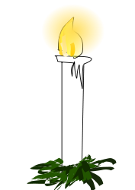
El Día de los Santos Inocentes
El 28 de diciembre
La conmemoración de un evento sangriente: la matanza de todos los niños menores de 2 años nacidos en Belén, ordenada por el rey Herodes para deshacerse del recién nacido Jesús.
Hoy en día la costumbre es gastar una broma a unos amigos, familiares, etc.
Es similar al checo „Apríl“
[cit. 2012-12-13] Pod licencí Creative Commons na WWW:
<http://openclipart.org/people/Aquila/Aquila_Christmas_Light.svg>

Slide 12
La Nochevieja
El 31 de diciembre
A las 12 de la noche se toman 12 uvas, una uva con cada campanada del reloj (12 campanadas)
Las uvas se toman en la Puerta del Sol de Madrid o en casa viéndolo en la televisón
La tradición dice que los que comen las 12 uvas, tendrán 12 meses de prosperidad durante el siguiente año
El cotillón – la fiesta de la Nochevieja (cena y baile) en restaurantes
[cit. 2012-12-13] Pod licencí Creative Commons na WWW:
<http://openclipart.org/people/gnokii/christmas_ball.svg>

Slide 13
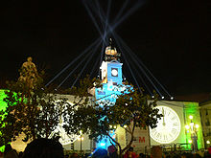
La Nochevieja - La Puerta del Sol
[cit. 2012-12-13] Pod licencí Creative Commons na WWW:
<http://commons.wikimedia.org/wiki/File:Nochevieja_puertadelsol_2006.jpg>

Slide 14
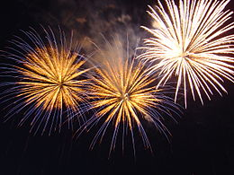
El Día de Año Nuevo
El 1 de enero
Se celebra el inicio de un nuevo año
Las famílias tienen la comida del Año Nuevo en casa
http://commons.wikimedia.rg/wiki/File:Bratislava_New_Year_Fireworks.jpg
http://openclipart.org/people/inky2010/Christmas_L4.svg

Slide 15
La Cabalgata de los Reyes Magos
El 5 de enero
El desfile de carrozas en las que los Reyes Magos y sus pajes lanzan caramelos a los niños en las calles
Los niños dejan sus zapatos bien limpios en el balcón o en la terraza para que los Reyes Magos les dejen regalos allí
También los niños dejan la comida para los Reyes, sus pajes y sus camellos
[cit. 2012-12-13] Pod licencí Creative Commons na WWW:
<http://openclipart.org/people/jean_victor_balin/jean_victor_balin_xmas_star.svg>

Slide 16
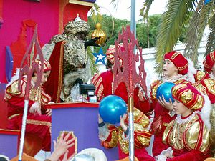
La Cabalgata de los Reyes Magos
[cit. 2012-12-13] Pod licencí Creative Commons na WWW:
<http://commons.wikimedia.org/wiki/File:Cabalgata_de_Baltasar.JPG>

Slide 17
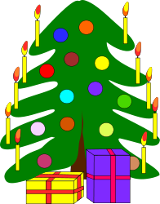
El Día de los Reyes Magos
El 6 de enero
Por la mañana los niños reciben los regalos que han pedido a los Reyes en sus cartas
Los niños juegan con sus juguetes y visitan a sus familiares
Se toma el Roscón de Reyes con una sorpresa dentro
El 7 de enero – suele empezar el colegio
[cit. 2012-12-13] Pod licencí Creative Commons na WWW:
<http://openclipart.org/people/Machovka/Machovka_Christmas_tree.svg>

Slide 18
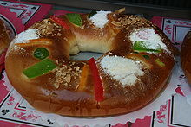
El Roscón de Reyes
Un bollo redondo cubierto de frutas escarchadas – una sorpresa está escondida dentro
[cit. 2012-12-13] Pod licencí Creative Commons na WWW:
<http://commons.wikimedia.org/wiki/File:Rosc%C3%B3n_de_Reyes_-_Mallorquina.jpg>
<http://openclipart.org/detail/94453/christmas-by-inky2010-94453>

Slide 19
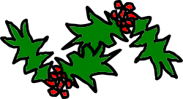
¿Qué has recordado de la Navidad española?
[cit. 2012-12-13] Pod licencí Creative Commons na WWW:
<http://openclipart.org/people/kattekrab/xmas-holly.svg>

Slide 20
Busca la palabra adecuada para cada definición:
La última noche del año
El 24 de diciembre
Los sabios que traen regalos a los niños
Los dulces que comen los españoles durante la Navidad
El desfile del 5 de enero
Los españoles los cantan en Navidad
Un bollo redondo con una sorpresa dentro
[cit. 2012-12-13] Pod licencí Creative Commons na WWW:
<http://openclipart.org/detail/98527/festive-wreath-by-kattekrab>

Slide 21
Los españoles los comen con cada acampanada del reloj
El 22 de diciembre
Los niños cantaban villancicos a cambio de ………
La fiesta de cena y baile de la Nochevieja
Este día los españoles gastan bromas a sus familiares
El 25 de diciembre
[cit. 2012-12-13] Pod licencí Creative Commons na WWW:
<http://openclipart.org/detail/15028/jingle-bells-by-nicubunu>

Slide 22
Použité zdroje informací:
<http://www.slideshare.net/lisibo/la-navidad-en-espana-presentation#btnNext>
<http://www.mecd.gob.es/dms/consejerias-exteriores/bulgaria/publicaciones/materiales/navidadberchules.pdf>
<http://es.wikipedia.org/wiki/Navidad#Tradiciones_navide.C3.B1as>

